Slide 1

习题课
第一章
函数与极限
一、 函数
二、 连续与间断
三、 极限

Slide 2
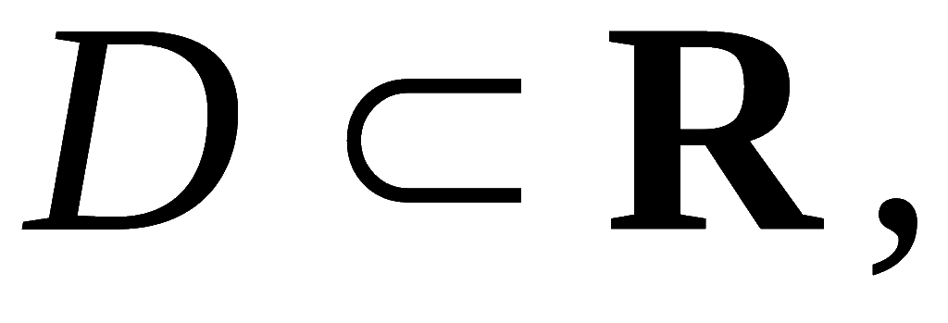
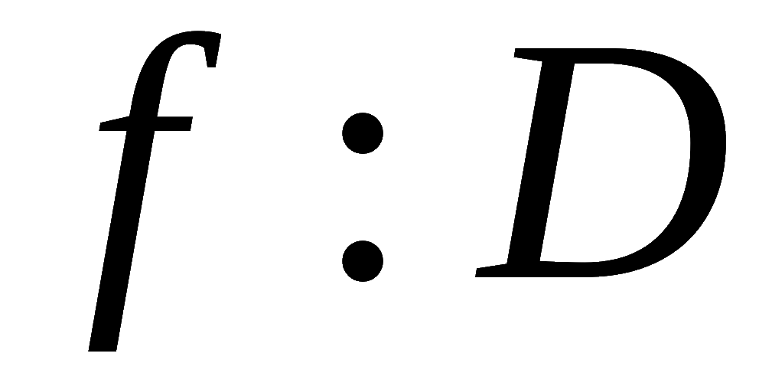
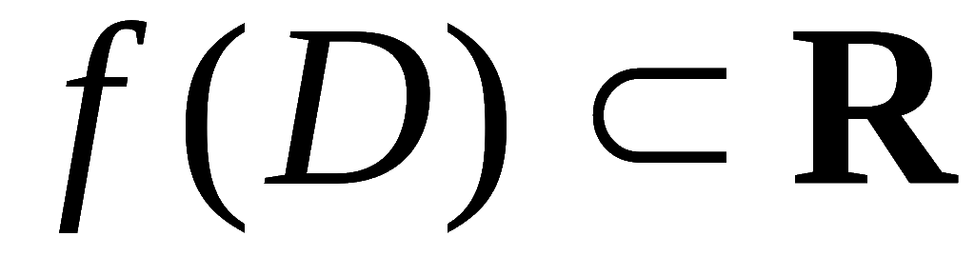
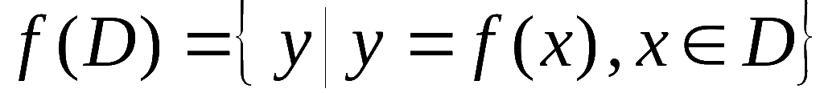


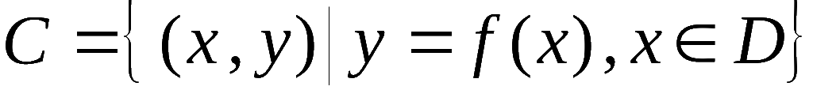



一、 函数
1. 概念
定义:
设
函数为特殊的映射:
定义域
值域
其中
图形:
( 一般为曲线 )

Slide 3
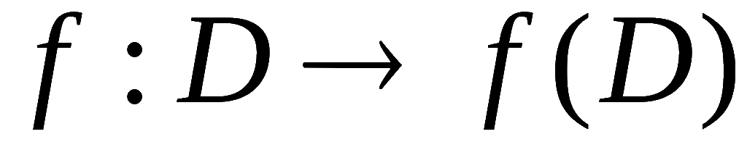
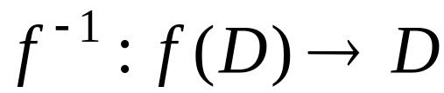

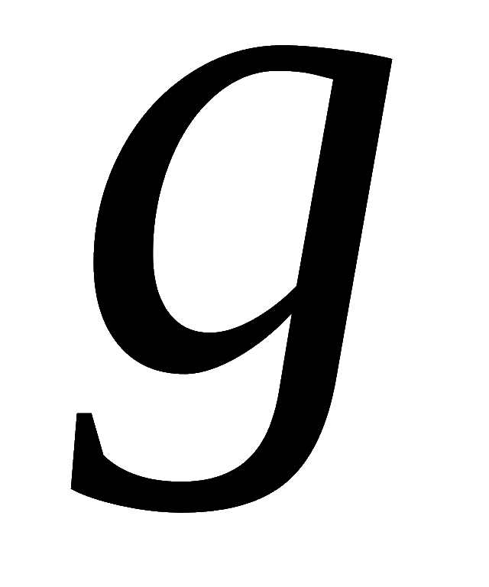
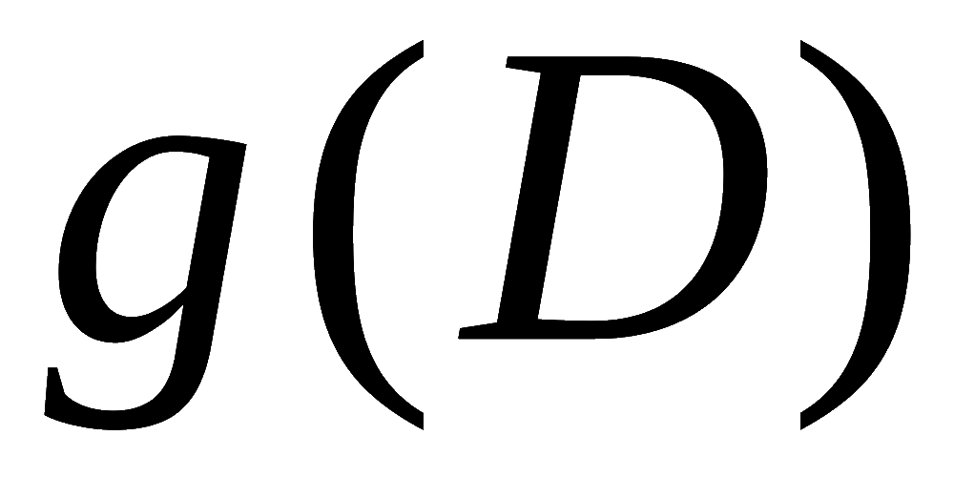
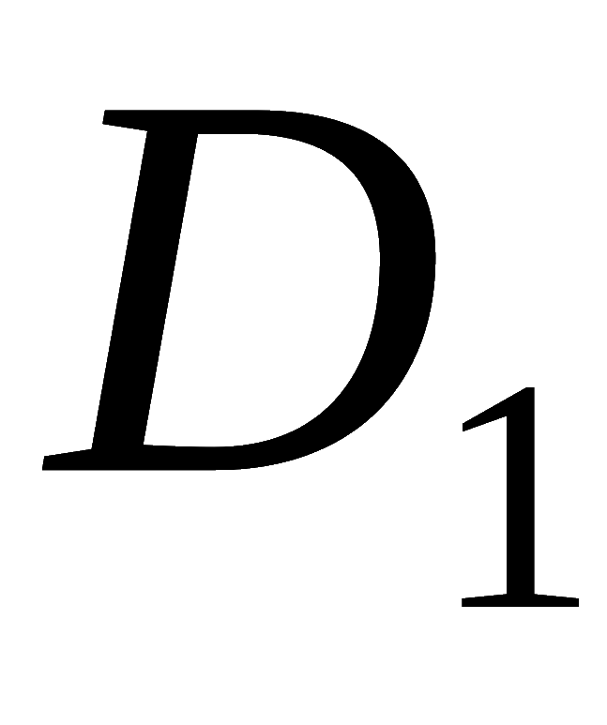
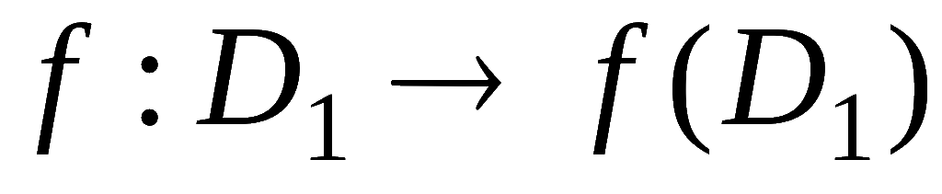
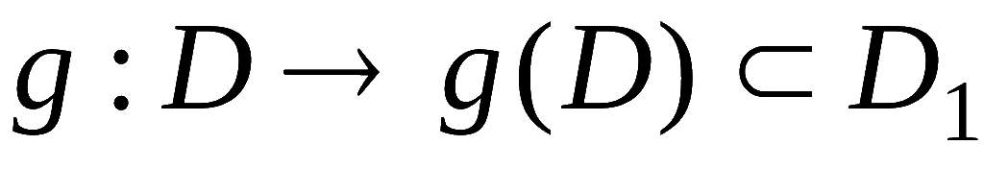

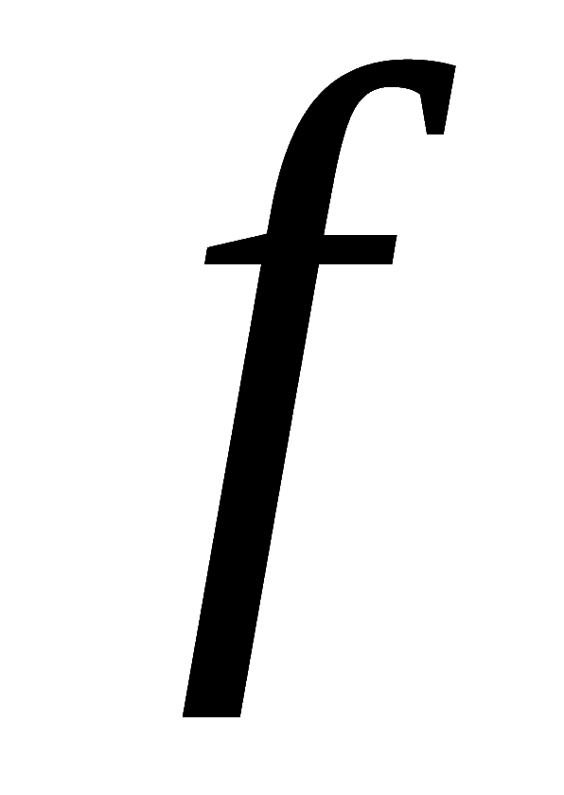

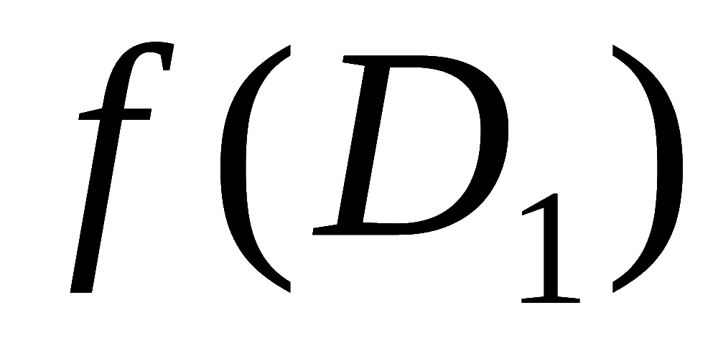
2. 特性
有界性 ,
单调性 ,
奇偶性 ,
周期性
3. 反函数
设函数
为单射,
反函数为其逆映射
4. 复合函数
给定函数链
则复合函数为
5. 初等函数
有限个常数及基本初等函数
经有限次四则运算与
复合而成的一个表达式的函数.

Slide 4

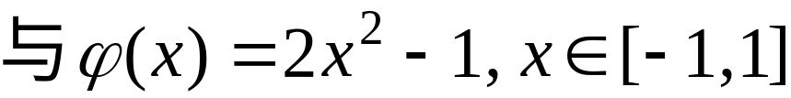
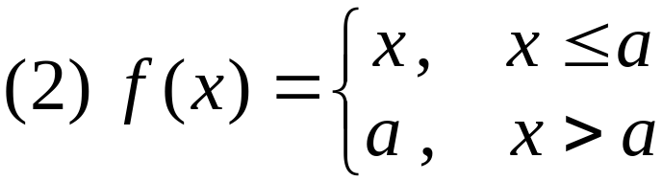
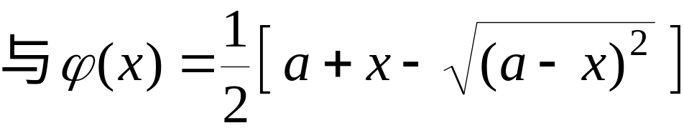
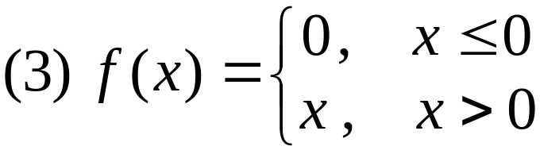

思考与练习
1. 下列各组函数是否相同 ? 为什么?
相同
相同
相同

Slide 5
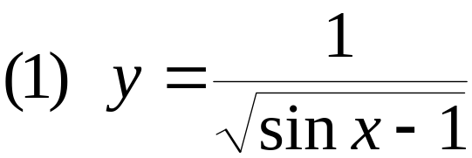
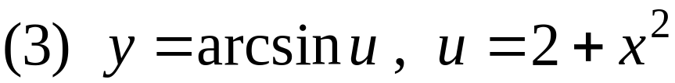
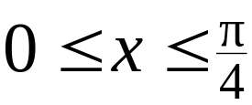



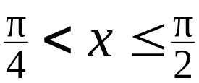
2. 下列各种关系式表示的 y 是否为 x 的函数? 为什么?
不是
是
不是
提示: (2)

Slide 6
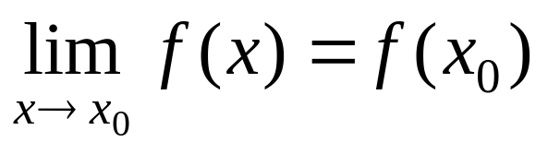
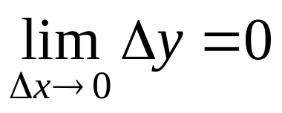
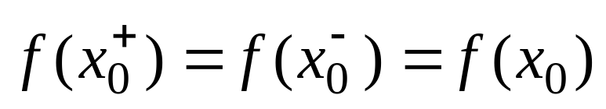

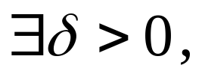
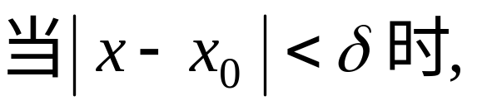
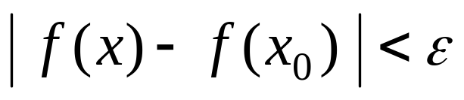
二、 连续与间断
1. 函数连续的等价形式
有
可去间断点
第一类间断点
跳跃间断点
2. 函数间断点
无穷间断点
第二类间断点
振荡间断点

Slide 7
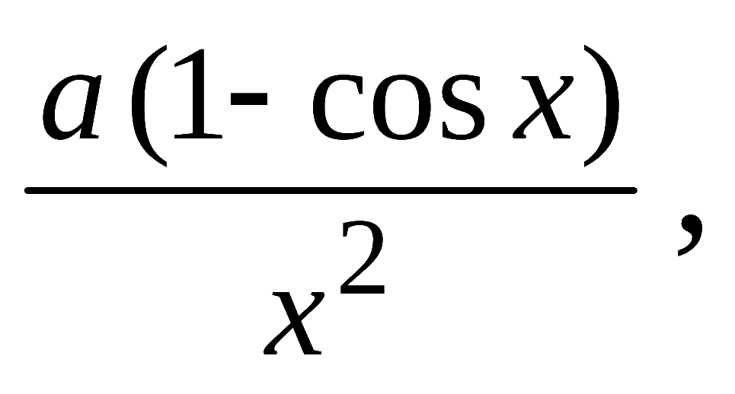
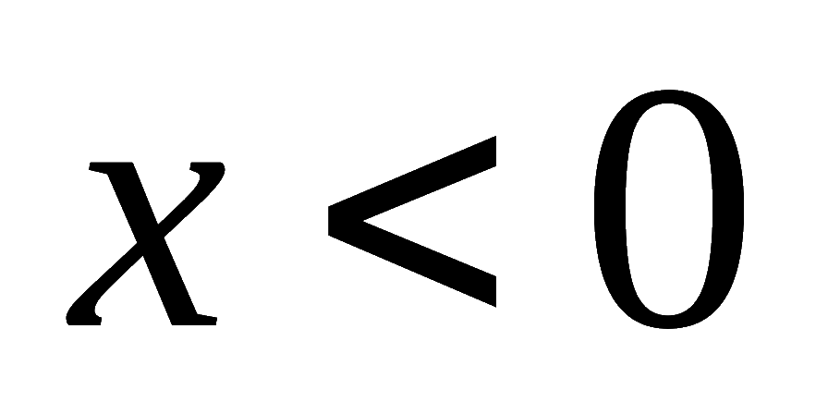
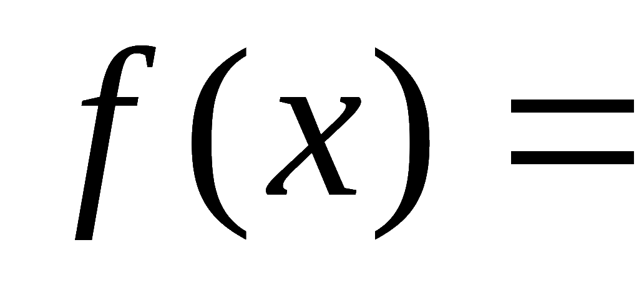
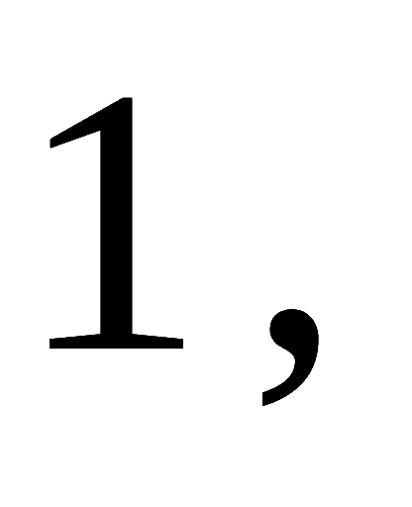

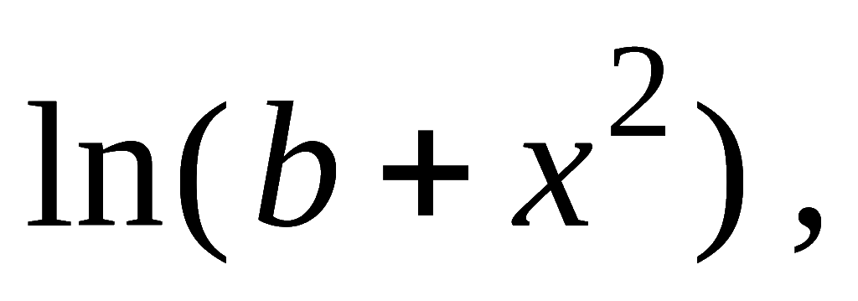
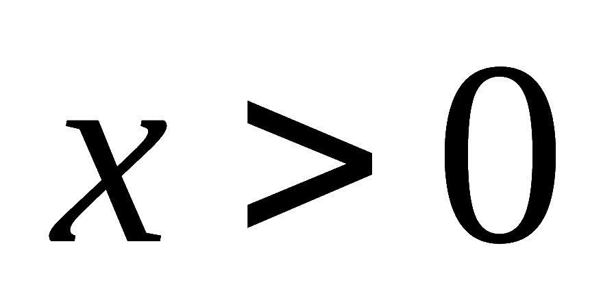


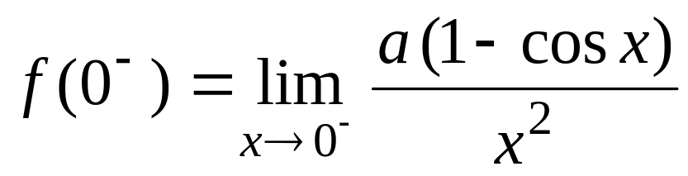
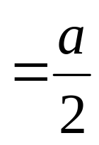
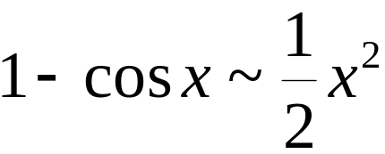
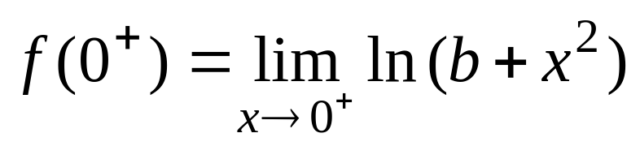

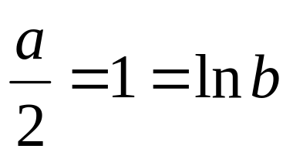
3. 闭区间上连续函数的性质
有界定理 ;
最值定理 ;
零点定理 ;
介值定理 .
例2. 设函数
在 x = 0 连续 , 则 a = , b = .
提示:

Slide 8
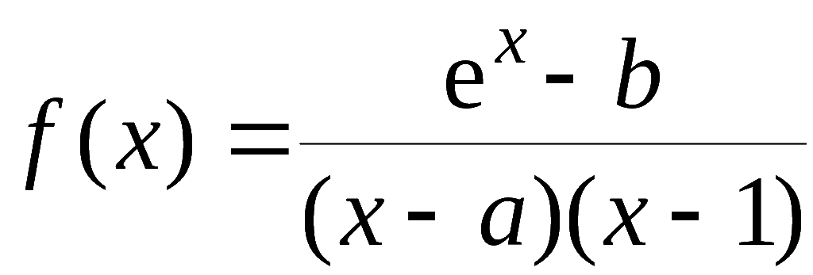
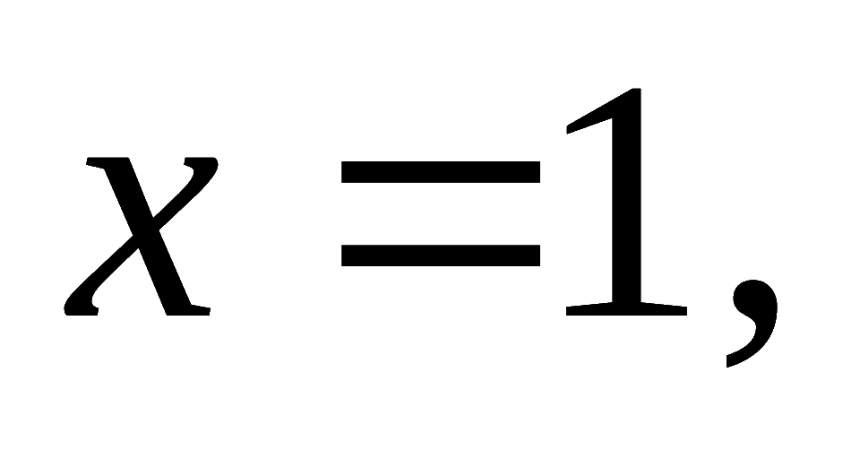
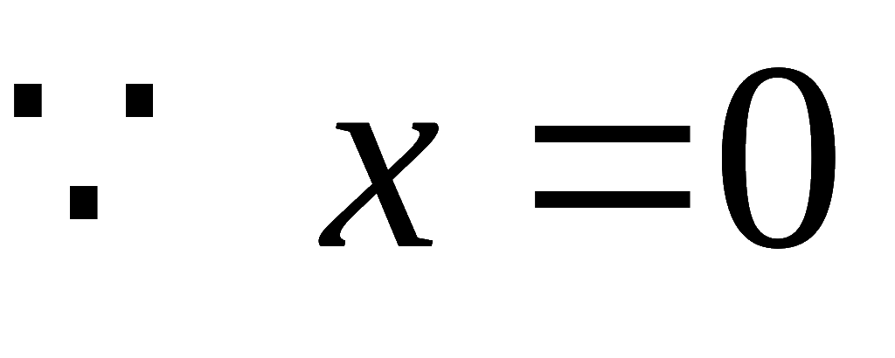
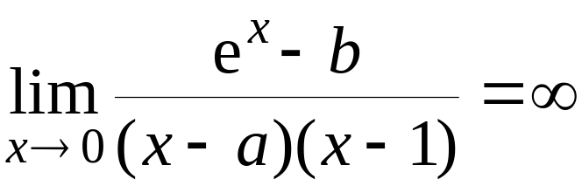
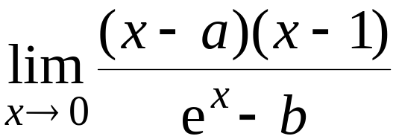
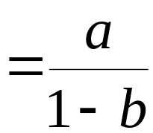


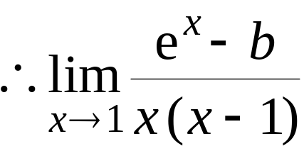
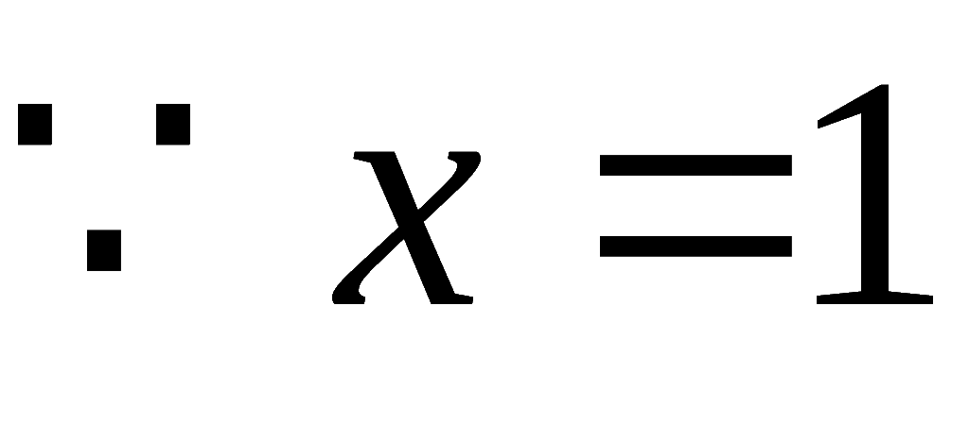
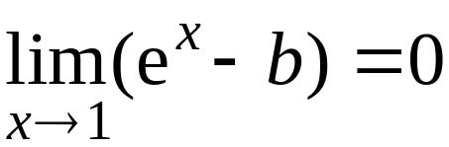
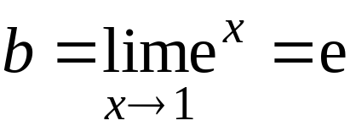
例3. 设函数
有无穷间断点
及可去间断点
试确定常数 a 及 b .
解:
为无穷间断点,
所以
为可去间断点 ,
极限存在

Slide 9

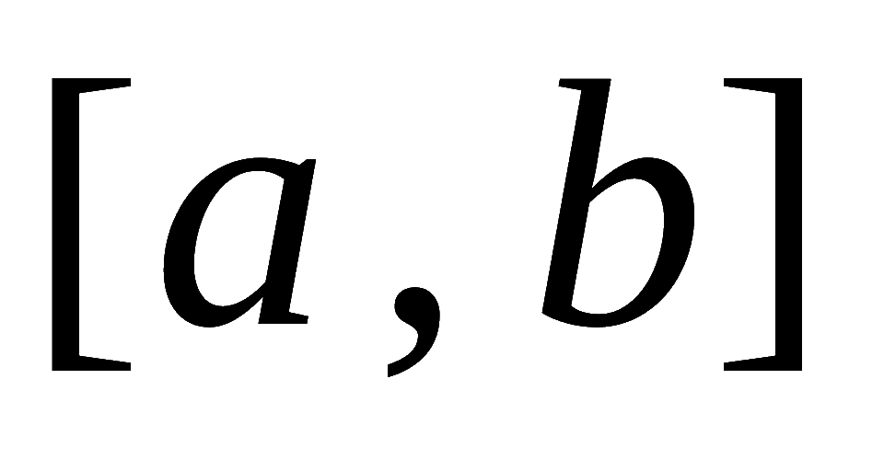





















例5. 设
在
上连续 , 且恒为正 ,
证明:
对任意的
必存在一点
使
证:
令
, 则
即
故由零点定理知 , 存在
使
即

Slide 10











三、 极限
1. 极限定义的等价形式
(以 为例 )
(即 为无穷小)
有
2. 极限存在准则及极限运算法则

Slide 11

















3. 无穷小
无穷小的性质 ;
无穷小的比较 ;
常用等价无穷小:
4. 两个重要极限
或
注: 代表相同的表达式
5. 求极限的基本方法
6. 判断极限不存在的方法

Slide 12






例7. 求下列极限：
提示:
无穷小
有界

Slide 13








令

Slide 14














复习: 若
则有

Slide 15








例9. 当
时,
是
的几阶无穷小?
解: 设其为 x 的 k 阶无穷小,
则
因
故

Slide 16






阅读与练习
1. 求
的间断点, 并判别其类型.
解:
x = –1 为第一类可去间断点
x = 1 为第二类无穷间断点
x = 0 为第一类跳跃间断点

Slide 17






2. 求
(2000考研)
解:
注意此项含绝对值
原式 = 1

Slide 18







3. 求
解: 令
则
利用夹逼准则可知
作业
P75 4 (1) , (4) ; 5 ; 8 ;
9 (2) , (3) , (6) ;
10; 11 ; 12 ; 13

